Slide 1

政府單位考試-報名&管理平台
徐佐銘
指導老師：簡志聰

Slide 2










貳、開發環境&工具
前端
後端
使用工具
資料庫
前台
後台

Slide 3
參、系統專案規劃流程-Project Planning
決定主題
網頁前端設計
資料庫建立
基本功能設計
各功能設計
撰寫程式檔案清單、
操作手冊
部屬上傳空間
程式除錯
完成專案

Slide 4
肆、系統架構圖-System Structure
Page07

Slide 5
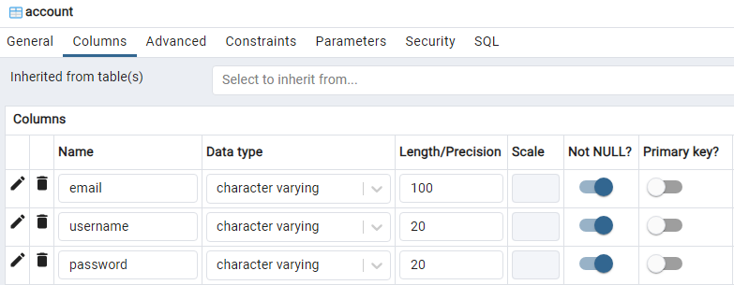
伍、資料庫架構圖-Database Structure
資料庫名稱：
用途：
資料庫名稱：
用途：
Page07

Slide 6
陸、系統流程圖-System Process

Slide 7
柒、功能說明-功能區塊介紹(報名管理模組)
政府認證考試前台
網站公開使用功能
最新消息
News
常見問題
NormalQuestion
註銷公告
Cancel Acnnounce
證書驗證
Certificate verify
網站會員使用功能
考試報名
ExamRegister
一般人員專區
薦送人員專區
一般人員NormalPerson(NP)
薦送人員
AgencyPerson(AP)
一般人員-個人資料
NP-Info
薦送考生-名單匯入
(AE-Import)
薦送人員-個人資料 (AP-Info)
一般人員-報名清單
NP-ApplyList
薦送考生-清單
(AE-ApplyList)
薦送人員-報名清單
(AP-ApplyList)
一般人員-考試記錄
NP-ExamRecord
薦送人員-考試記錄
(AP-ExamRecord)
一般人員-繳費紀錄
NP-PayRecord
薦送人員-繳費紀錄 (AP-PayRecord)

Slide 8
柒、功能說明-功能區塊介紹(報名管理模組)
政府認證考試管理員後台
報名管理模組 ExamModule
系統管理模組 SystemModule
基本管理模組 BasicModule
一般考生報名ExamStudent_Registration
考生報名資訊ExamStudent_RegistrationInfo
考試類別維護列表ExamStyleSetting
考試類別維護排序ExamStyleSort
考試類別維護排序ExamStyleSort
考試資訊新增 ExamInfoAppend
薦送機關報名
Agency_Registratio
薦送機關資料維護 AgencyInfo
薦送機關人員資料AgencyPersonalInfo
薦送考生資料維護AgencyPersonalReview
薦送人員清單文字維護 AgencyTextReview
薦送機關資料新增 AgencyInfoAppend
薦送考生資料新增AgencyPersonalReviewAppend
薦送考生資料匯入AgencyPersonalReviewImport

Slide 9
柒、功能說明-功能區塊介紹(系統管理模組)
政府認證考試管理員後台
報名管理模組 ExamModule
系統管理模組
報名管理模組
系統管理模組 SystemModule
基本管理模組
基本管理模組 BasicModule
帳號權限設定 AccountSetting
系統環境設定
EnvironmentSetting
SMTP設定
SMTPSetting
系統登入查詢 SystemSearch
帳號權限-新增 Account-Add
帳號權限-查詢
Account-Search
帳號權限-重設密碼
Account-ResetPassword

Slide 10
柒、功能說明-功能區塊介紹(基本管理模組)
政府認證考試管理員後台
報名管理模組 ExamModule
系統管理模組 SystemModule
基本管理模組 BasicModule
輪播圖維護
CarouselSetting
輪播圖-列表
Carousel-List
輪播圖-新增
Carousel-Add
輪播圖-排序
Carousel-Sort
快速連結維護 FastLinkSetting
快速連結-列表
FastLink-List
快速連結-排序
FastLink-Sort
最新消息維護 NewsSetting
最新消息-列表 News-List
最新消息-新增
News-Add
常見問題資訊維護 NormalQuestionSetting
常見問題類別-列表
NormalQuestionStyle-List
常見問題類別-排序
NormalQuestionStyle-Sort
常見問題-資料匯入
NormalQuestionStyle-Import
常見問題-列表
NormalQuestion-List
常見問題-新增
NormalQuestion-Add
常見問題-排序
NormalQuestion-Sort
注意事項維護 NoticesSetting
注意事項-列表
Notices-List
注意事項-新增
Notices-Add
注意事項-排序
Notices-Sort
付款提示維護 PaymentSetting
形象圖維護 UnitImageSetting

Slide 11
柒、功能說明-功能區塊介紹(後台管理各功能)
政府認證考試管理員後台
報名管理模組 ExamModule
系統管理模組 SystemModule
基本管理模組 BasicModule

Slide 12
捌、網站優化&未來展望
網站優化
未來展望
●優化用戶體驗
●增加搜索功能
●優化商品頁面
●客戶支援
●安全性
●商品喜好推薦學習(AI)
●擴展商品種類
●社交媒體整合
●數據分析
●移動應用
Page19

